Slide 1
Vermogen
Energie
Lading
@ Bart Bozon

Slide 2
Vermogen

Slide 3
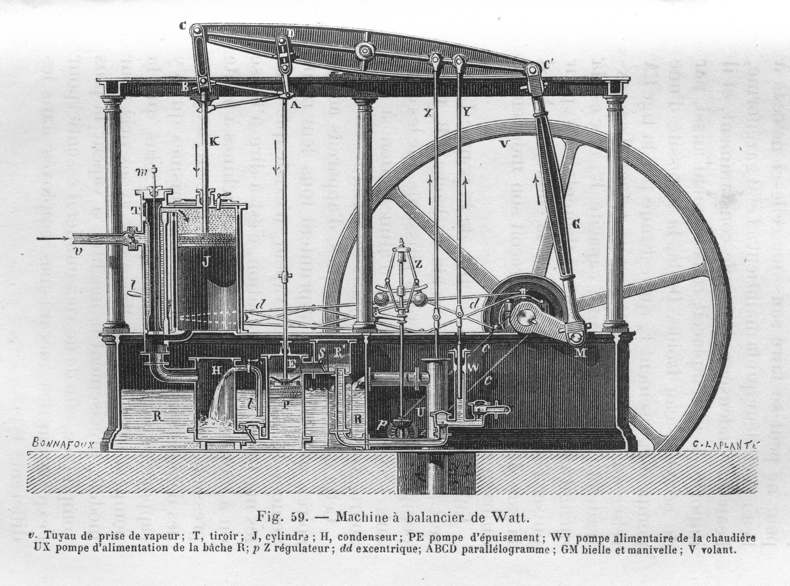
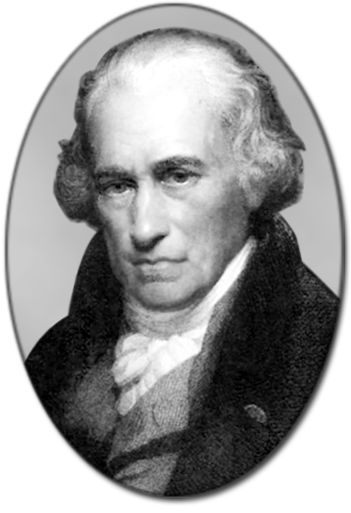
Vermogen
& Power
Grootheid
Eenheid
$$P$$
$$[W]$$
James Watt
1776

Slide 4
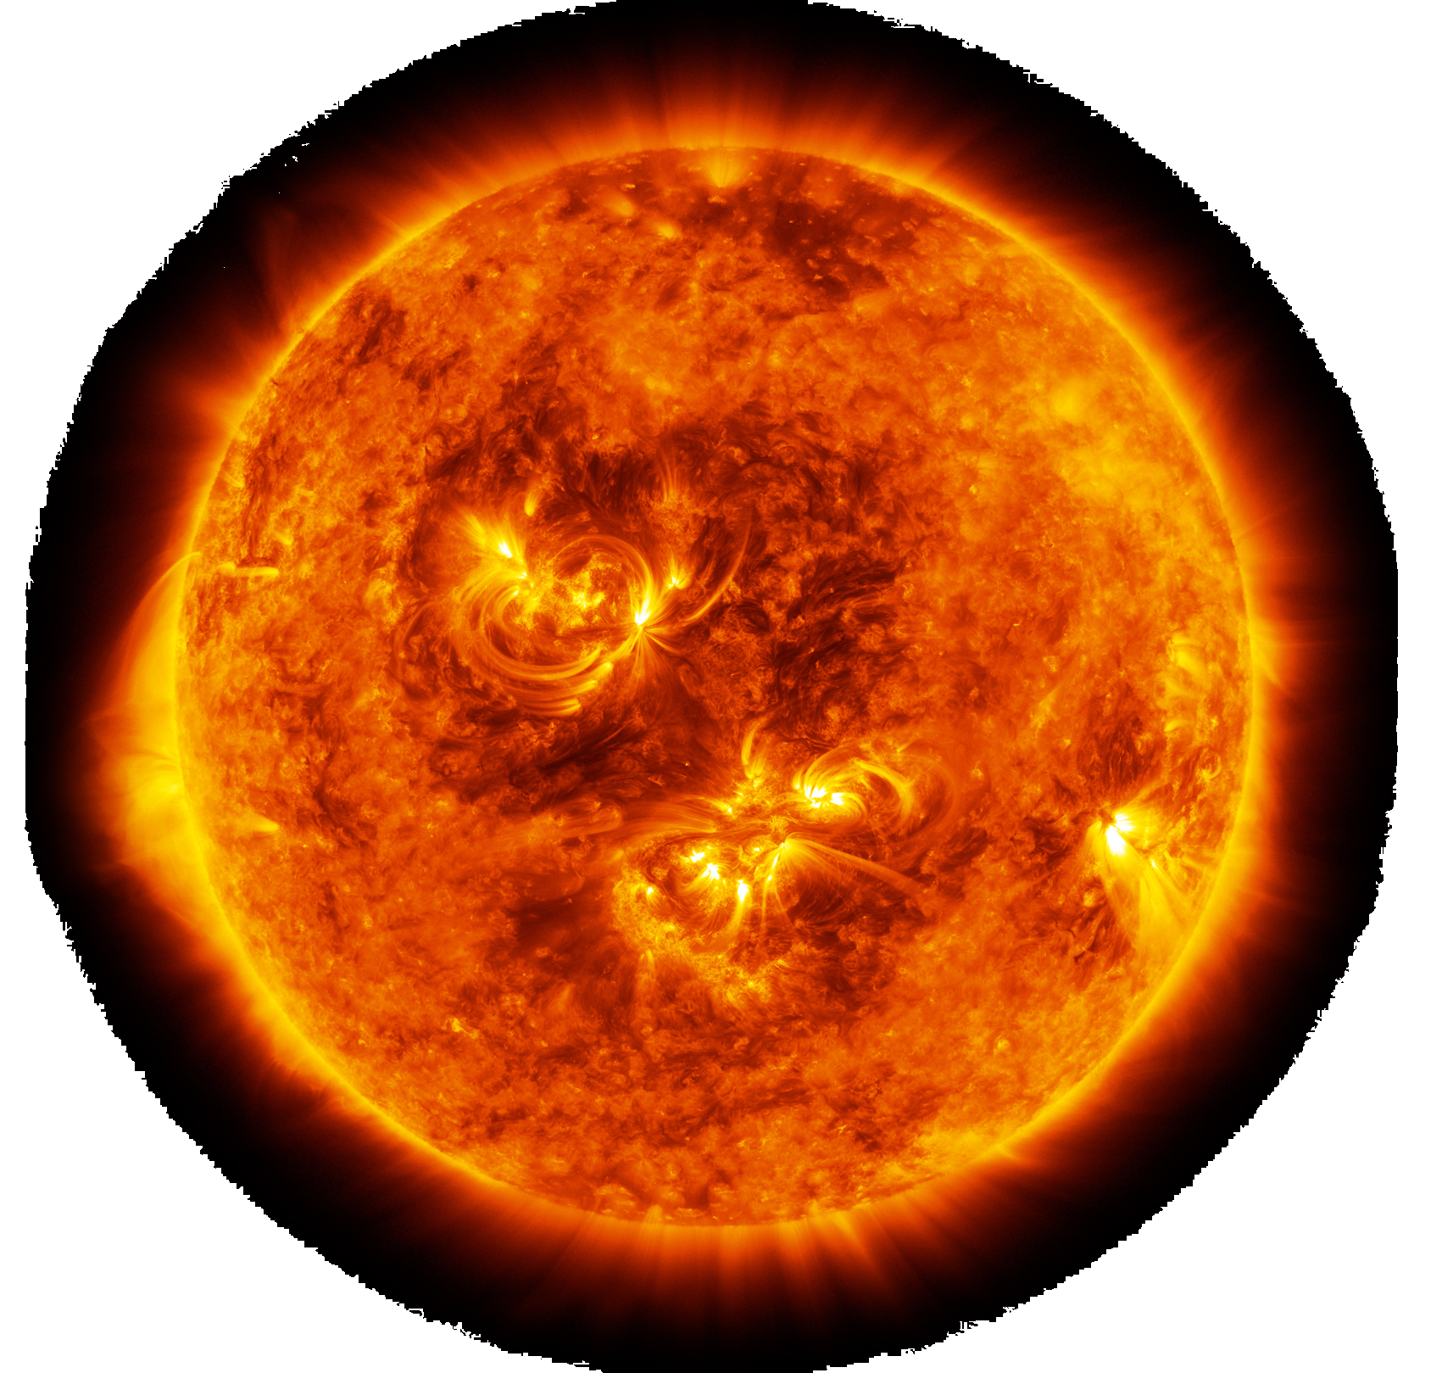
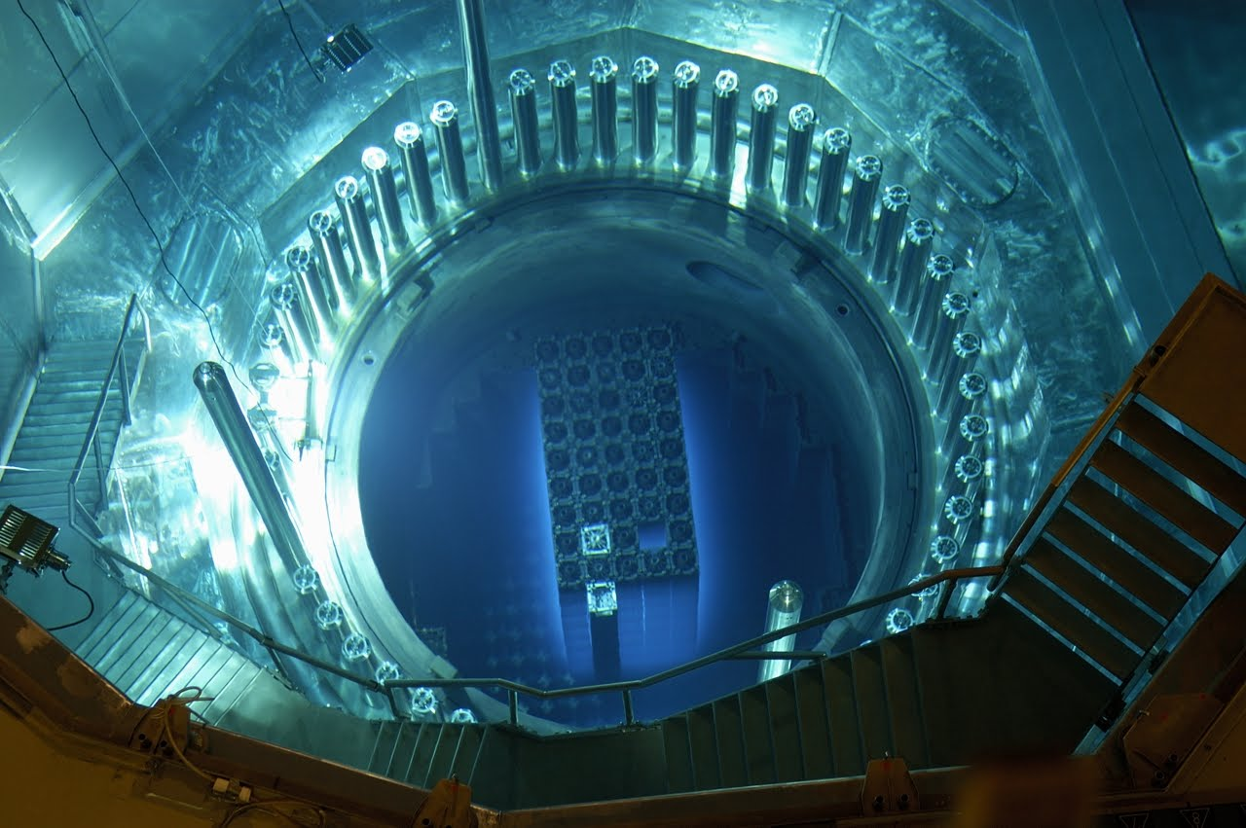
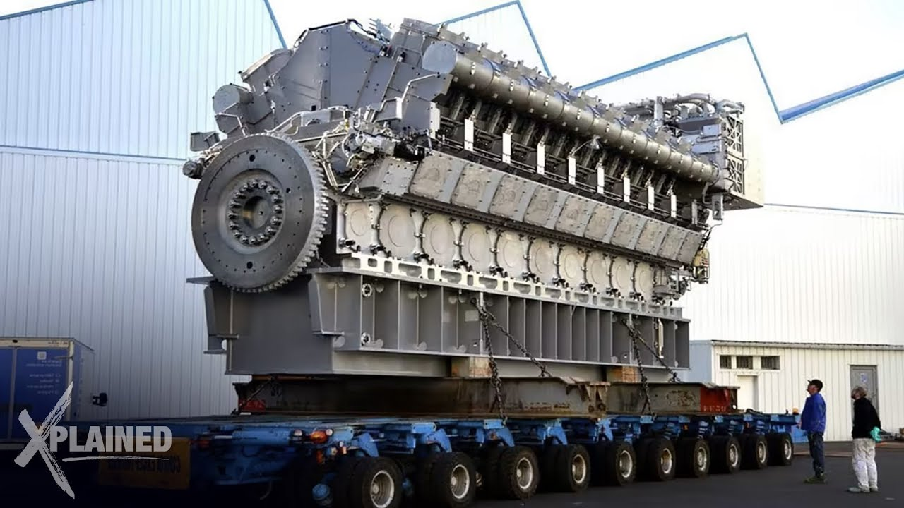
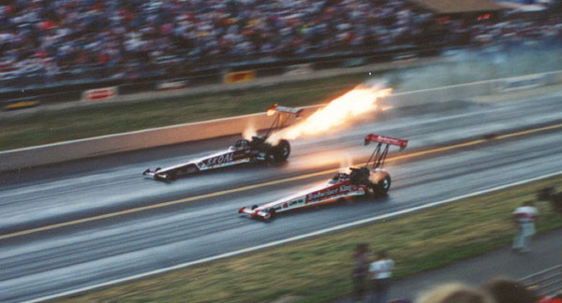
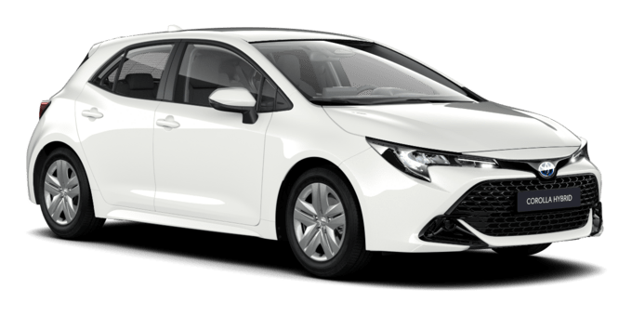
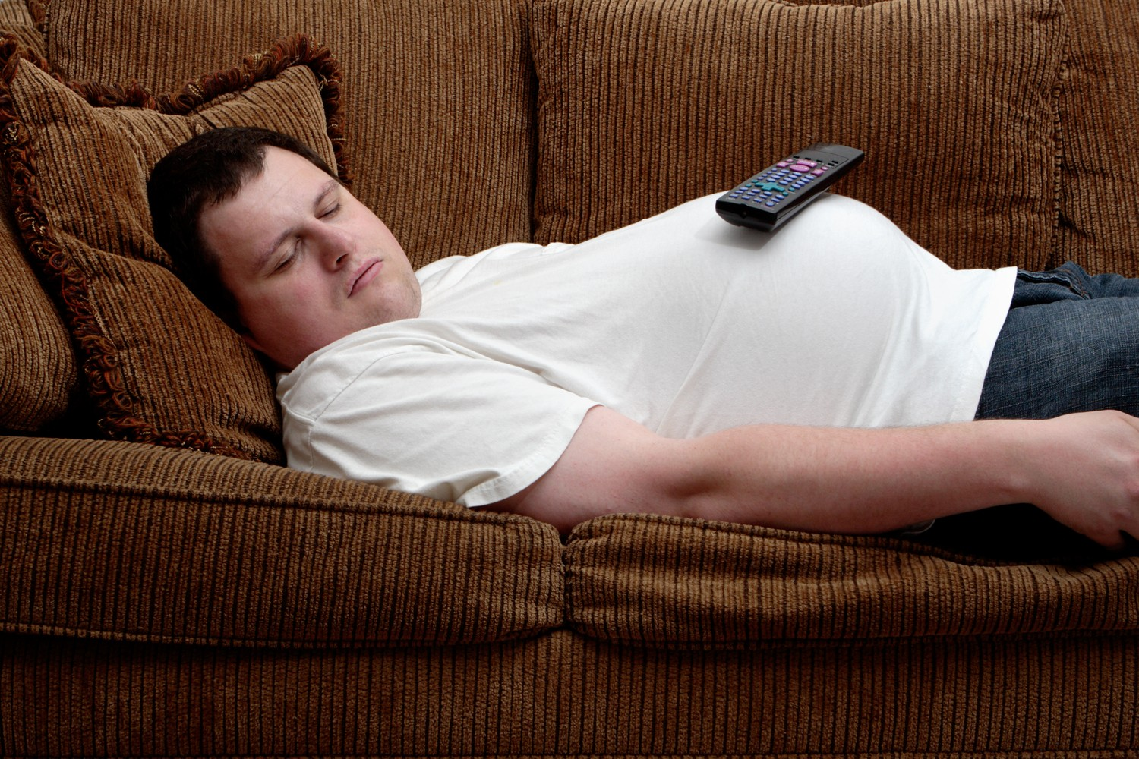
Vermogen
& Power
$$38000000000000000000000000=3,8.{10}^{26} W$$
Grootheid
Eenheid
$$\sim 1000000000=1 GW$$
$$P$$
$$[W]$$
$$84000000=84 MW$$
~$7000000=7 MW$
(~10000 pk)
$$50000=50 kW$$
$$100 W$$
Notes:
Zon , Nucleaire reactor, grootste schip motor, Top fuel dragster, Toyota corolla, mens op de bank

Slide 5
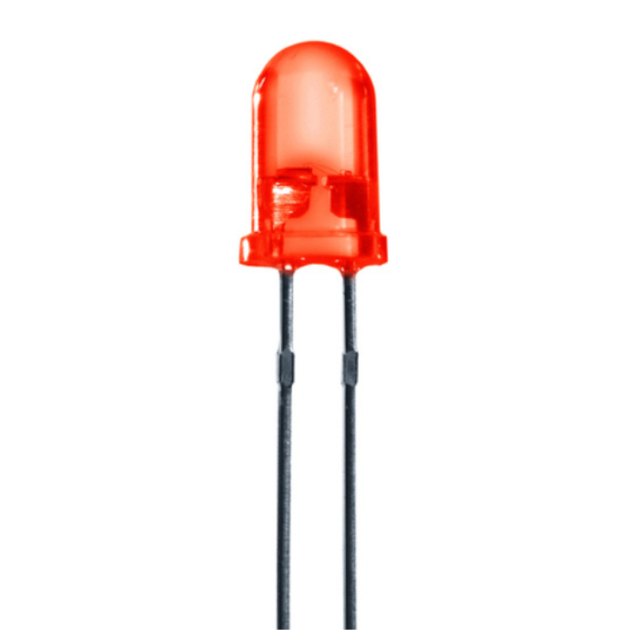
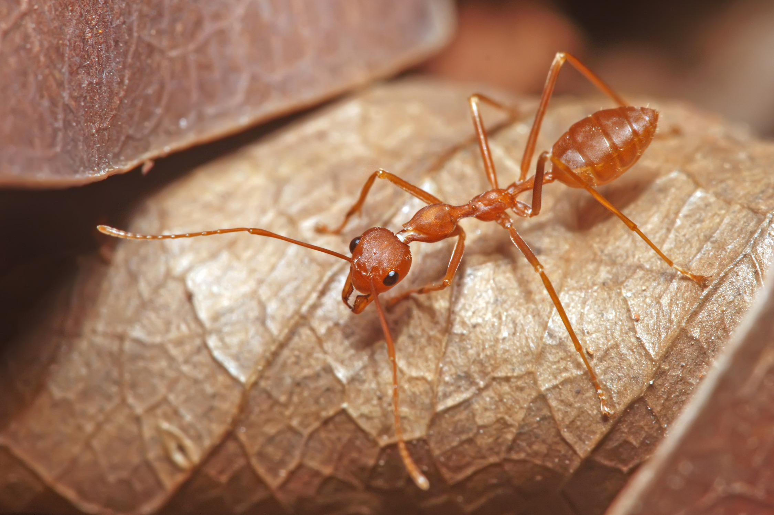
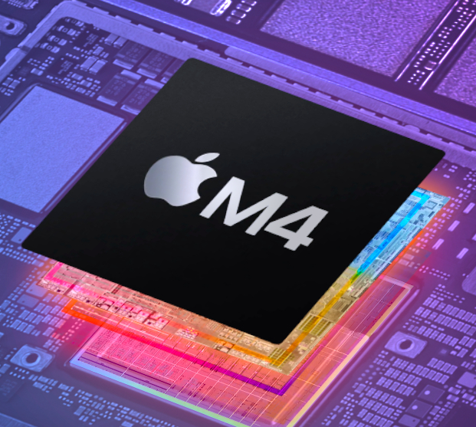
$$38000000000000000000000000=3,8.{10}^{26} W$$
$$\sim 1000000000=1 GW$$
$$84000000=84 MW$$
~$7000000=7 MW$
(~10000 pk)
Vermogen
& Power
$$50000=50 kW$$
Grootheid
Eenheid
$$100 W$$
$$P$$
$$[W]$$
$0,015=15 mW$
$0,00002=0,02 mW$
$0,00000000017=0,17 nW$
Notes:
mens op de bank, ledje, weaver ant, M4 chip per transistor

Slide 6
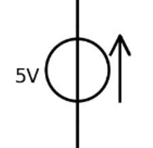
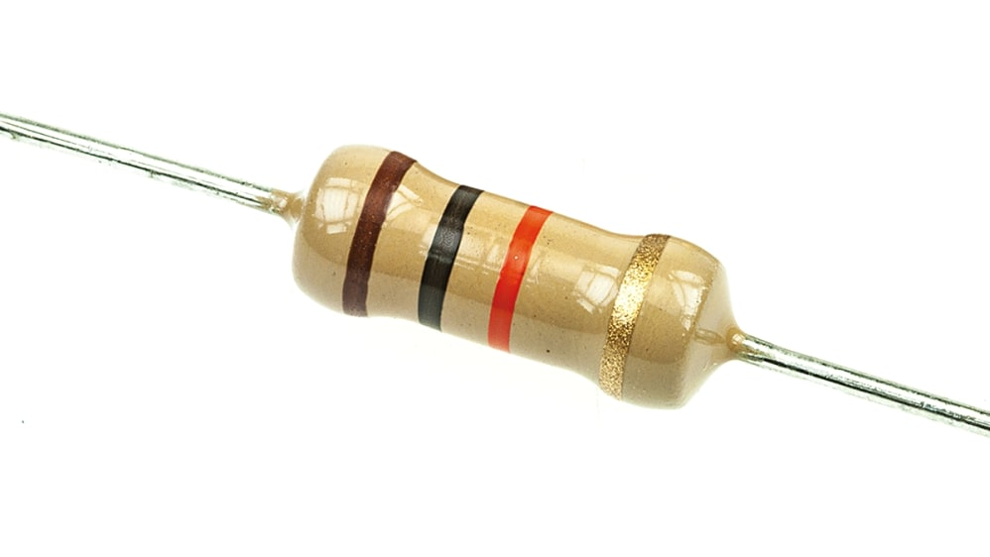
Vermogen
& Power
Grootheid
Eenheid
$$P=U.I$$
$$U=I.R$$
$$P$$
$$[W]$$
10 kΩ

Slide 7
Vermogen
& Power
Grootheid
Eenheid
$$P=U.I$$
$$I=\frac{U}{R}$$
$$P$$
$$[W]$$
$$I=\frac{5}{10000}=0,5 mA$$
10 kΩ

Slide 8
Vermogen
& Power
Grootheid
Eenheid
$$I=\frac{U}{R}$$
$$P$$
$$[W]$$
$$I=\frac{5}{10000}=0,5 mA$$
10 kΩ
$$P=U.I$$
$$P=5.0,0005=2.5 mW$$
De weerstand zal warm worden, dit noemt men “energie dissiperen”

Slide 9
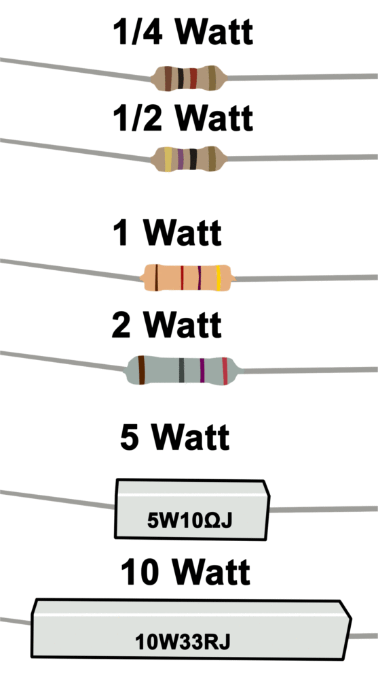
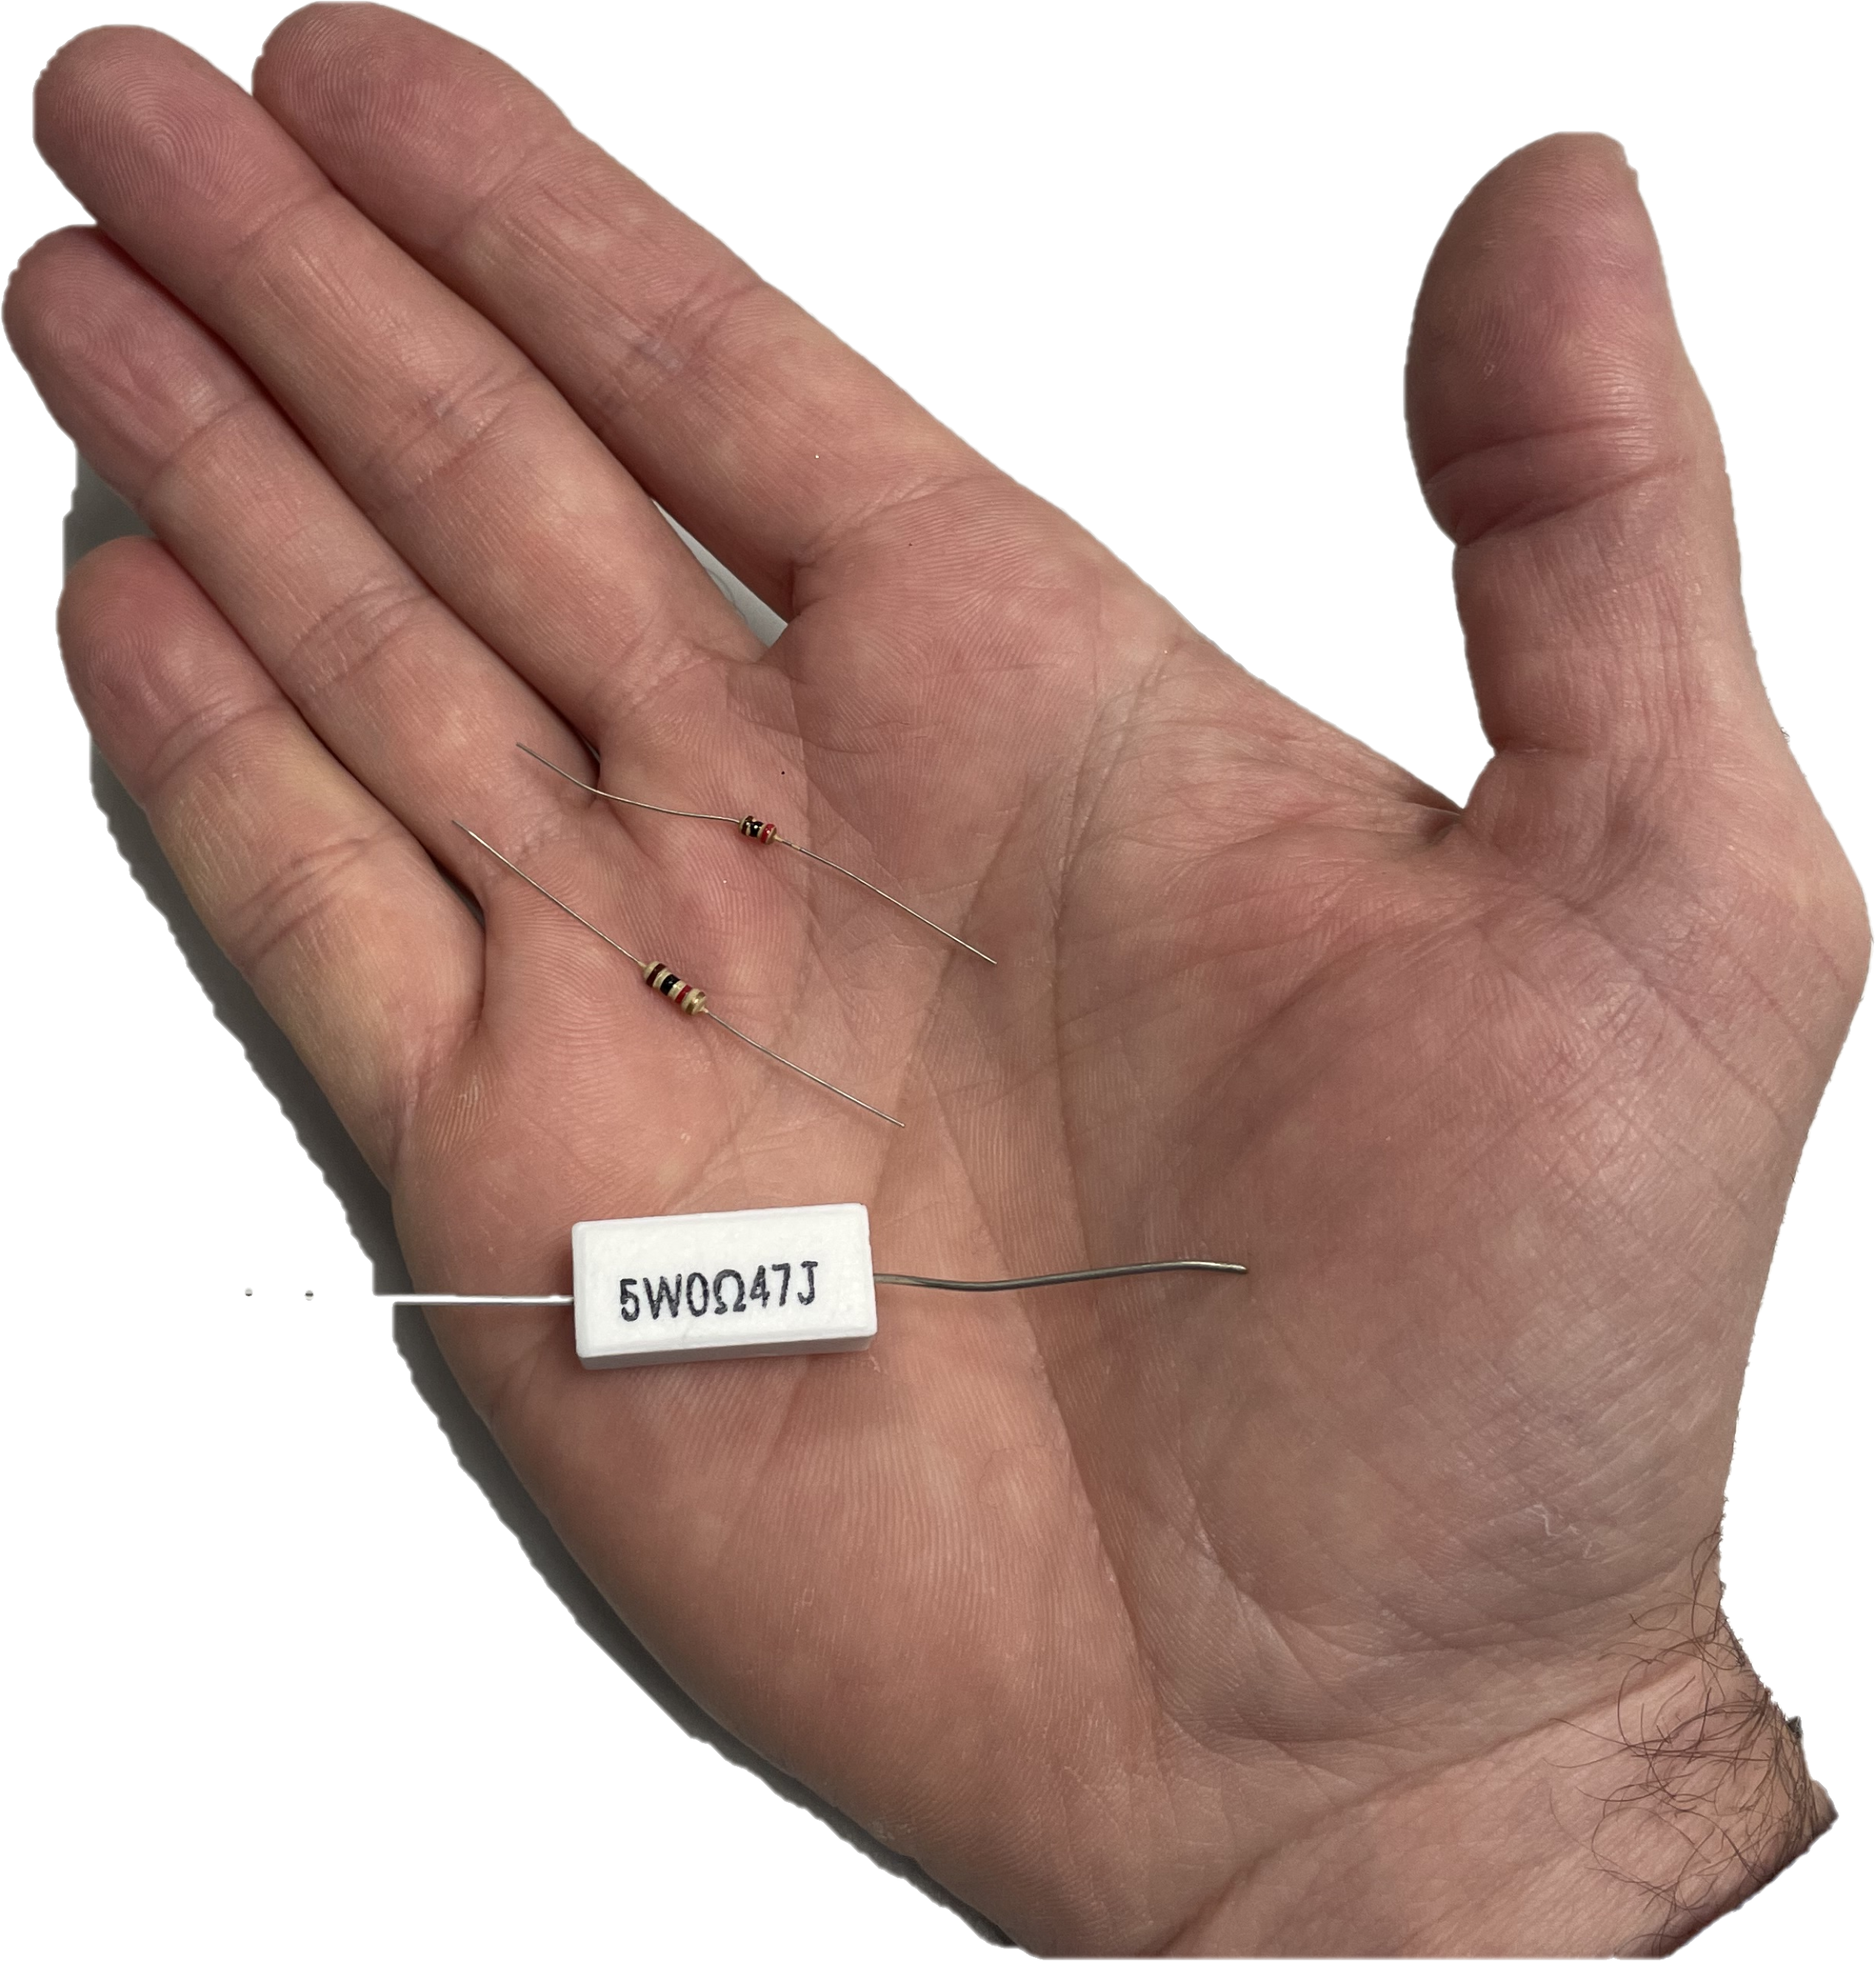
Vermogen
& Power

Slide 10
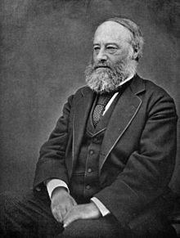
Energie
$$\left[W\right]=\left[\frac{J}{s}\right]$$
James Prescott Joule
1843

Slide 11
Energie
$$\left[W\right]=\left[\frac{J}{s}\right]=[J.s^{−1}]$$
James Prescott Joule
1843
Grootheid
Eenheid
$$E$$
$$[J]$$

Slide 12
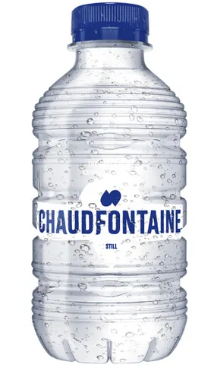
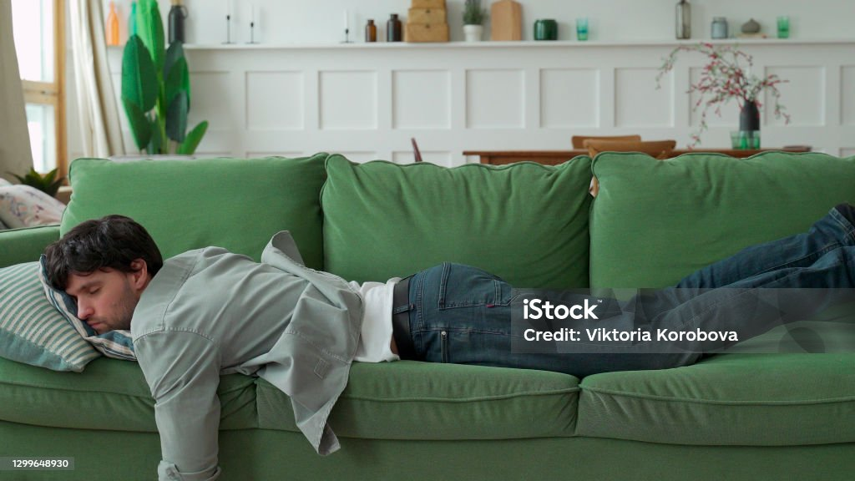
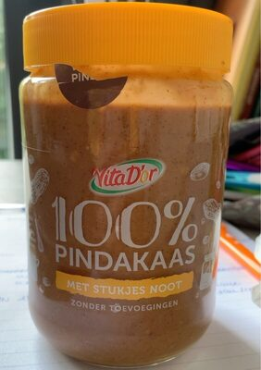
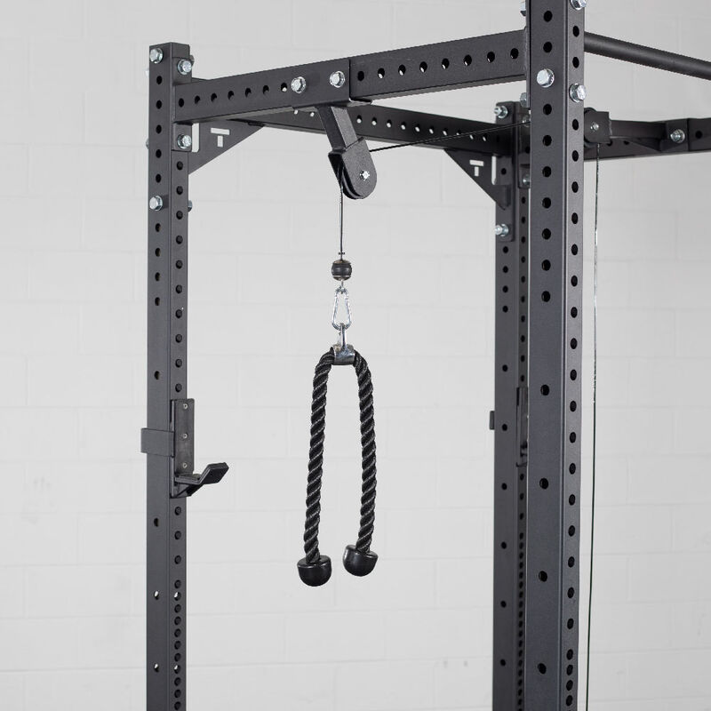
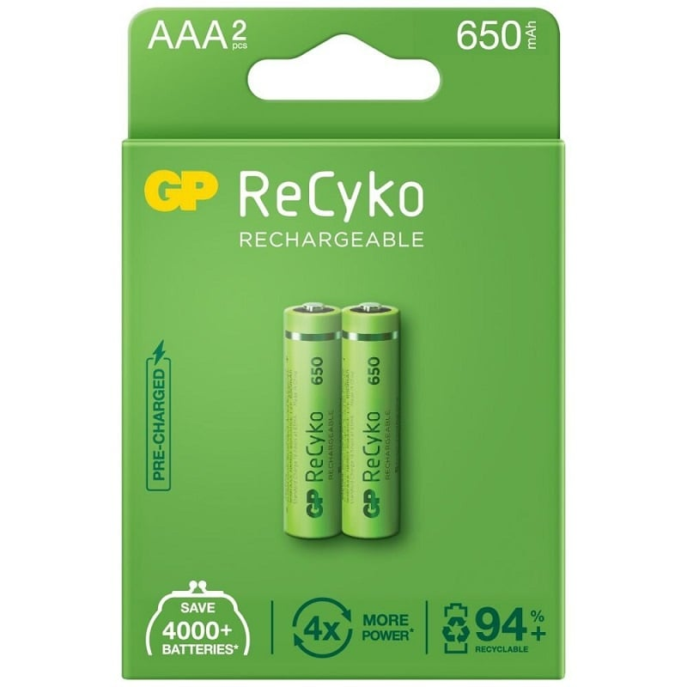
Energie
1000 Joule
Verwarmen van 0,24 liter flesje water met 1 graad celsius.
10 seconde als mens suffen op de bank.
0,04 gram pindakaas.
100 kg opgetild naar een hoogte van 1,2 meter.
1/3 van een opgeladen AAA ReCyko batterij

Slide 13
Energie
$$I=\frac{U}{R}$$
$$I=\frac{5}{10000}=0,5 mA$$
10 kΩ
$$P=U.I$$
$$P=5.0,0005=2.5 mW$$
Hoeveel energie dissipeert hij in 400 seconde?

Slide 14
Lading

Slide 15
Lading
-
-
-
-
+
+
+
+
+
+
+
+
+
+
+
-
+
+
+
-
+
-
+
+
+
+
+
+
-
+
-
+
+
+
+
+
+
+
+
+
+
+
+
+
-
+
-
+
+
-
+
+
+
-
+
-
Notes:
Als je meerdere atomen aan elkaar maakt heb je bijvoorbeeld een draad.

Slide 16
Lading
-
-
-
+
+
+
+
+
+
+
+
+
+
+
+
+
-
+
+
+
+
+
+
+
+
-
-
-
-
-
-
+
+
+
+
+
+
+
+
+
+
+
+
+
+
+
+
+
+
+
+
+
-
-
-
-
Notes:
Als er een stroom loopt door een draad zijn het de elektronen die bewegen.

Slide 17
Lading
-
-
+
-
+
+
+
+
+
+
+
+
+
+
+
+
+
+
-
+
-
+
-
-
+
+
+
+
-
+
+
+
+
-
+
-
+
+
+
+
+
+
+
+
+
+
+
-
+
+
+
-
+
+
-
-
Stroom is het lopen van lading!

Slide 18
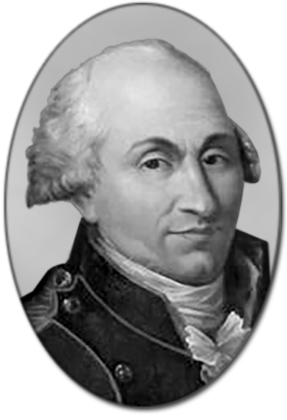
Lading
Stroom is het lopen van lading!
$$1 A=1 C/s$$
Charles-Augustin de
Coulomb
1785
-
$1 C=6,24{.10}^{18}$ elektronen
Grootheid
Eenheid
$$Q$$
$$[C]$$

Slide 19
Lading

Slide 20
Lading
-
+
-
+
-
+
-
+
-
+
-
+
-
+
-
+

Slide 21
Lading
-
+
-
+
-
+
-
+
-
+
-
+
-
+
-
+

Slide 22
Lading
-
+
-
+
-
+
-
+
-
+
-
+
-
+
-
+

Slide 23
Lading
-
+
-
+
-
+
-
+
-
+
-
+
-
+
-
+

Slide 24
Lading
+
-
+
-
+
-
+
-
+
-
+
-
+
-
+
-

Slide 25
Lading
+
-
+
-
+
-
+
-
+
-
+
-
+
-
+
-

Slide 26
Lading
+
-
+
-
+
-
+
-
+
-
+
-
+
-
+
-

Slide 27
Lading
-
-
-
+
+
+
+
-
+
-
+
-
+
-
+
-

Slide 28
Lading
-
-
-
+
+
+
+
-
+
-
+
-
+
-
+
-

Slide 29
Lading
+
+
+
+
-
+
-
+
-
+
-
+
-
-
-
-

Slide 30
Lading
+
+
+
+
-
+
-
+
-
+
-
+
-
-
-
-

Slide 31
Lading
+
+
+
+
-
+
-
+
-
+
-
+
-
-
-
-

Slide 32
Lading
+
+
+
+
$$5V$$
-
+
-
+
-
+
-
+
-
-
-
-

Slide 33
Lading
Hoe groot is de condensator (capaciteit)?
Grootheid
Eenheid
C [F]
+
+
+
+
$$5V$$
-
+
-
+
-
+
-
+
-
-
-
-
$$V=\frac{Q}{C}$$

Slide 34
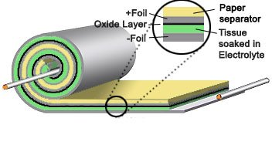
Lading

Slide 35
Log in met je voornaam en de voorletter van je achter naam (Bart B.)

Slide 36
Eenheden
Grootheid
Eenheid
$$E$$
$$[J]$$
Maar ook...
$$1 \left[kWh\right]=1000 \left[w\right]. 3600\left[s\right]=3.6 MJ$$
en...
$$1 \left[eV\right]=1,602 .{10}^{−19} \left[J\right]$$
(deze mag je vergeten....)

Slide 37
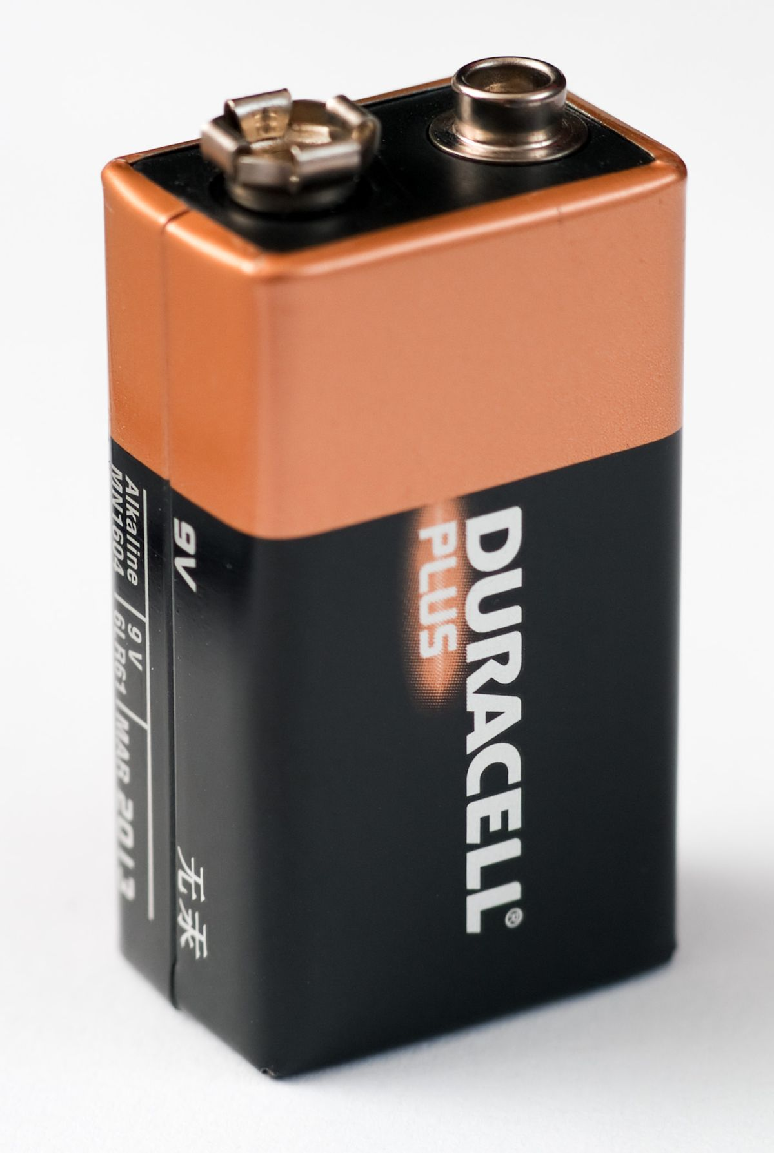
Eenheden
Vreemde eend in de bijt....
$$2200 mAh$$
Batterij kan 2200 mA voor een 1 uur leveren
of 1100 mA voor 2 uur...
of 550 mA voor 4 uur....

Slide 38
Eenheden
Dimensieanalyse.....
$$verplaatsing \left[m\right]=snelheid \left[??\right] . verstrekentijd [s]$$
Wat MOET dus de eenheid van snelheid zijn?

Slide 39
Eenheden
Dimensieanalyse.....
$$dichtheid \left[kg.m^{−3}\right]=\frac{massa [kg]}{oppervlakte [m^{2}]}$$
Kan dit correct zijn????

Slide 40
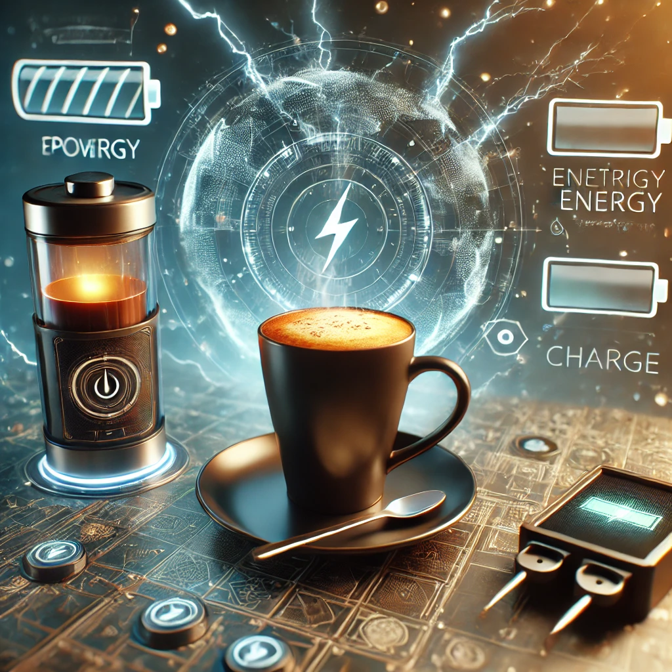
Pauze!!!

Slide 41
Log in met je voornaam en de voorletter van je achter naam (Bart B.)

Slide 42
CANVAS OPDRACHT
https://canvas.hu.nl/courses/44719/quizzes/47789

Slide 43
Vermogen
Energie
Lading

